Slide 1
Programación Arduino
Tinkercad

Slide 2
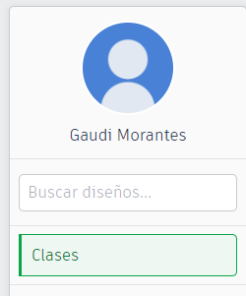
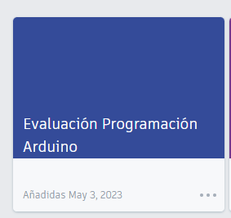
Arduino + Tinkercad
Únete a la Clase en Tinkercad:
Clase Arduino
Conectate con tu APODO
Entra a la actividad Evaluación Programación de Arduino
Continua

Slide 3

Ejercicio 01 (15 ptos)
Para el circuito 01 de Tinkercad, siga los siguientes pasos en la programación en bloques, el resultado debe ser igual al que se muestra en el video:
  Crea un variable c1.
  Coloca en el bloque inicializar del panel de programación: definir c1 en 5.
  Coloca en el bloque siempre:
    Un bloque repetir c1 veces, dentro del bloque colocar:
      definir pasador 3 en baja
      definir pasador 2 en alta
      espera 1 segundo
      definir pasador 3 en alta
      definir pasador 2 en baja
      espera 1 segundo
    Fuera del bloque repetir c1 colocar: definir pasador 3 en baja
Continua

Slide 4
Ejercicio 01
    Un bloque repetir (c1-1) veces, dentro del bloque colocar:
      definir pasador 4 en baja
      definir pasador 2 en alta
      espera 1 segundo
      definir pasador 4 en alta
      definir pasador 2 en baja
      espera 1 segundo
    Fuera del bloque repetir (c1-1) colocar: definir pasador 4 en baja
    Un bloque repetir (c1-2) veces, dentro del bloque colocar:
      definir pasador 5 en baja
      definir pasador 2 en alta
      espera 1 segundo
      definir pasador 5 en alta
      definir pasador 2 en baja
      espera 1 segundo
    Fuera del bloque repetir (c1-2) colocar: definir pasador 5 en baja
Continua

Slide 5
Ejercicio 01
    Un bloque repetir (c1-3) veces, dentro del bloque colocar:
      definir pasador 6 en baja
      definir pasador 2 en alta
      espera 1 segundo
      definir pasador 6 en alta
      definir pasador 2 en baja
      espera 1 segundo
    Fuera del bloque repetir (c1-3) colocar: definir pasador 6 en baja
    Un bloque repetir (c1-4) veces, dentro del bloque colocar:
      definir pasador 7 en baja
      definir pasador 2 en alta
      espera 1 segundo
      definir pasador 7 en alta
      definir pasador 2 en baja
      espera 1 segundo
    Fuera del bloque repetir (c1-4) colocar: definir pasador 7 en baja
Continua

Slide 6
Ejercicio 01
    Un bloque repetir (c1-3) veces, dentro del bloque colocar:
      definir pasador 8 en baja
      definir pasador 2 en alta
      espera 1 segundo
      definir pasador 8 en alta
      definir pasador 2 en baja
      espera 1 segundo
    Fuera del bloque repetir (c1-3) colocar: definir pasador 8 en baja
    Un bloque repetir (c1-2) veces, dentro del bloque colocar:
      definir pasador 9 en baja
      definir pasador 2 en alta
      espera 1 segundo
      definir pasador 9 en alta
      definir pasador 2 en baja
      espera 1 segundo
    Fuera del bloque repetir (c1-2) colocar: definir pasador 9 en baja
Continua

Slide 7
Ejercicio 01
    Un bloque repetir (c1-1) veces, dentro del bloque colocar:
      definir pasador 10 en baja
      definir pasador 2 en alta
      espera 1 segundo
      definir pasador 10 en alta
      definir pasador 2 en baja
      espera 1 segundo
    Fuera del bloque repetir (c1-1) colocar: definir pasador 10 en baja
    Un bloque repetir (c1) veces, dentro del bloque colocar:
      definir pasador 11 en baja
      definir pasador 2 en alta
      espera 1 segundo
      definir pasador 11 en alta
      definir pasador 2 en baja
      espera 1 segundo
    Fuera del bloque repetir (c1) colocar: definir pasador 11 en baja
Fin

Slide 8
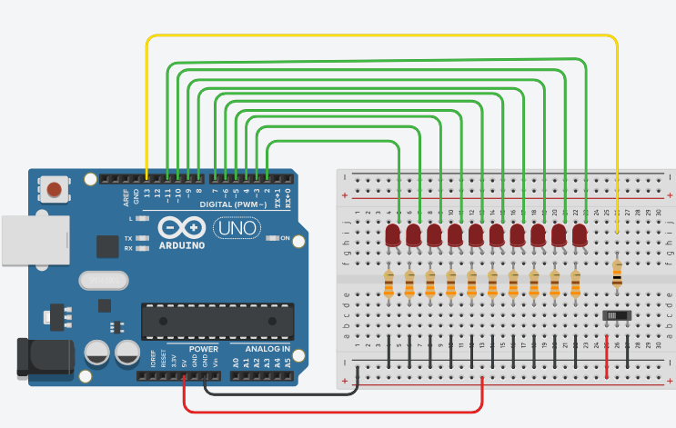
Ejercicio 02 (5 ptos)
Planteamiento
Dado el circuito 02, complete el programa que evalúe el valor de la entrada para:
Si entrada=Baja, encender los leds de adentro hacia afuera y luego apagar todos.
Si entrada=Alta, encender los leds de afuera hacia adentro y luego apagar todos.
Visualice el video para que observe el comportamiento.

